Slide 1
Η ΕΝΝΟΙΑ ΤΟΥ MOLE
Τάξη Α΄λυκείου
ΚΑΤΕΡΙΝΑ ΣΚΑΛΤΣΑ ΧΗΜΙΚΟΣ

Slide 2
ΣΧΕΔΙΟ ΜΑΘΗΜΑΤΟΣ :ΕΝΟΤΗΤΑ mole
Σκοπός: Οι μαθητές να κατανοήσουν την έννοια του mole και να μπορούν να το χρησιμοποιούν
Στόχοι: Οι μαθητές μετά το τέλος της διδασκαλίας πρέπει :
1) Να έχουν κατανοήσει το λόγο της δημιουργίας του και που μπορεί να χρησιμοποιηθεί.
2)Να μπορούν να δίνουν τον ορισμό του με βάση τον αριθμό AVOGADRO
3)Να έχουν αντιληφθεί ότι πρόκειται για μια μονάδα που μετράει την ποσότητα της ύλης και μπορεί να είναι ισοδύναμη με ορισμένη μάζα της ουσίας καθώς και ότι περιέχει ορισμένο αριθμό σωματιδίων (άτομα ,μόρια , ιόντα κλπ) και αντιστρόφως.

Slide 3
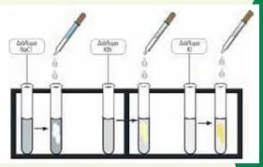
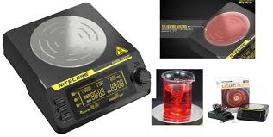
ΔΙΔΑΚΤΙΚΑ ΕΡΓΑΛΕΙΑ ΚΑΙ ΥΛΙΚΑ
1)δοκιμαστικοί σωλήνες 2)μπαλόνια 3)υδροχλωρικό οξύ 4)μαγειρική σόδα 5)ζυγαριά 6) νερό 7)ζάχαρη 8)μαγειρικό αλάτι 9)πλαστικά ποτήρια
Φύλλο εργασίας

Slide 4
ΠΟΡΕΙΑ ΔΙΔΑΣΚΑΛΙΑΣ 1
ΔΙΔΑΚΤΙΚΕΣ ΕΝΕΡΓΕΙΕΣ
1)Προαπαιτούμενες γνώσεις :Γίνεται αναφορά στην<< επιστημονική γραφή>> ορισμένων αριθμών. Πχ 0,0000003,
602000000000000000000000, 0,0000099
Ενέργειες μαθητών :
1)Γράφουν οι μαθητές τους αριθμούς αυτούς με <<επιστημονικό τρόπο>> π.χ
0,0000003=3Χ10⁻⁷ κλπ
2) Οι μαθητές σχεδιάζουν σε διαφάνεια το άτομο και στη συνέχεια ένα μόριο π.χ. του νερού.

Slide 5
ΣΧΗΜΑΤΑ ΜΑΘΗΤΩΝ ΓΙΑ ΤΟ ΑΤΟΜΟ
ΜΑΘΗΤΗΣ 1
ΜΑΘΗΤΗΣ 2
ΜΑΘΗΤΗΣ 3
Σχεδιάζει ένα άτομο
Σχεδιάζει ένα άτομο
Σχεδιάζει ένα άτομο

Slide 6
ΣΧΕΔΙΟ ΜΑΘΗΤΗ
Διαιρώ το άτομο του ₁₂ C σε 12 ίσα μέρη και το 1/12 που είναι ίσο με την μάζα του ενός πρωτονίου ή νετρονίου είναι η μονάδα 1 amu

Slide 7
ΠΟΡΕΙΑ ΔΙΔΑΣΚΑΛΙΑΣ 2
1)Ορίζουμε την έννοια σχετική ατομική μάζα Ar και σχετική μοριακή μάζα Mr αφού προηγουμένως έχουμε ορίσει την μονάδα ατομικής μάζας 1 amu.
2) Υπολογίζουν μοριακά βάρη αφού δοθούν τα ατομικά βάρη ορισμένων στοιχείων (φύλλο εργασίας)

Slide 8
ΣΧΕΣΗ ΜΑΖΙΚΟΥ ΑΡΙΘΜΟΥ ΚΑΙ Ar

Slide 9
Ολοκληρώνουμε με τον υπολογισμό των μοριακών βαρών.
Τα μόρια που είναι σχεδιασμένα είναι:
Ο₂ ,Η₂ ,Η₂Ο ,CH₃CH₂OH , CO₂

Slide 10
Ορισμός της μονάδας mole
Σ’αυτό το σημείο για να προκαλέσουμε το ενδιαφέρον των μαθητών πραγματοποιούμε ένα πείραμα.
Περιγραφή πειράματος: Σε 2 ίδιους δοκιμαστικούς σωλήνες προσθέτω ίσες ποσότητες διαλύματος HCl . Στο στόμιο κάθε δοκιμαστικού σωλήνα προσαρμόζω από ένα μπαλόνι που προηγουμένως έχω προσθέσει μέσα σε κάθε μπαλόνι 10 g σόδα . Σηκώνω το μπαλόνι ώστε να μετακινηθεί η σόδα στο διάλυμα του HCl και παρατηρώ ότι το κάθε μπαλόνι φουσκώνει διότι παράγεται αέριο CO₂ από την αντίδραση που πραγματοποιείται
Όταν ολοκληρωθεί η αντίδραση παρατηρώ ότι οι δύο όγκοι των μπαλονιών φαίνονται ίσοι.
Ακριβώς σε αυτό το σημείο κάνω αναφορά στη υπόθεση που διετύπωσε ο AVOGADRO το 1811

Slide 11
<<Ίσοι όγκοι αερίων στις ίδιες συνθήκες πίεσης και θερμοκρασίας περιέχουν ίσους αριθμούς στοιχειωδών σωματιδίων >>. Να σημειώσουμε ότι επιστήμονες της εποχής δεν δέχτηκαν θετικά την υπόθεση αυτή παρά μόνο το 1860 αφού ο AVOGADRO είχε αποβιώσει.
Άρα αν λάβουμε υπ’ όψη μας ότι τα διαφορετικά μόρια έχουν και διαφορετική μάζα παρατηρείται αμέσως μια σχέση ανάμεσα στο πλήθος των μορίων ,στον όγκο και στη μάζα. Αυτή η παρατήρηση είναι και η εκκίνηση για να οριστεί το mole.

Slide 12
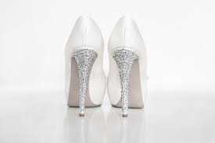
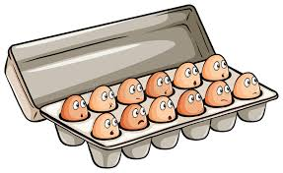
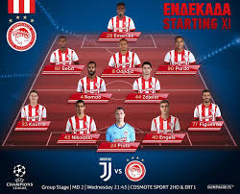
Εδώ ακριβώς θέτουμε ερωτήματα στους μαθητές:
1)Σε ένα πολυκατάστημα ζητάμε 150 g αυγά , 10000000000 κόκκους ζάχαρη , 2 L παπούτσια και 25 € κάλτσες.Θεωρείται ότι μπορούμε να απευθυνθούμε με αυτό τον τρόπο για τα παραπάνω προϊόντα χωρίς να θεωρηθούμε ακατανoητοί;
Όταν μιλάμε για παπούτσια λέμε 1 ζευγάρι παπούτσια δηλ. 2 παπούτσια , όταν λέμε μια ντουζίνα αυγά εννοούμε δώδεκα αυγά. Ένα ζευγάρι σημαίνει πάντα 2 και μια ντουζίνα σημαίνει πάντα 12. Δεν θα μπορούσαμε να πούμε 1 mole αυγά διότι είναι πάρα πολλά .1mole είναι μια άλλη μονάδα μέτρησης όπως το ζεύγος ή η ντουζίνα αλλά χρησιμοποιείται στη χημεία για να μετρήσει ένα τεράστιο αριθμό αντικειμένων 6,02Χ10²³ .Όταν λέμε αντικείμενα εννοούμε άτομα , μόρια , ιόντα

Slide 13
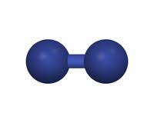
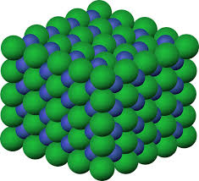
Παραδείγματα:
1mole He περιέχει 6,02x10²³ άτομα He διότι υπάρχει στη φύση υπό μορφή ατόμων , ενώ 1mole H₂ περιέχει 6,02x10²³ μόρια H₂ διότι υπάρχει στη φύση υπό μορφή μορίου H_{2 .}
1 mole NaCl περιέχει 6,02x10²³ κατιόντα Na⁺ και 6,02x10²³ ανιόντα Cl⁻

Slide 14
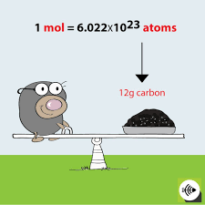
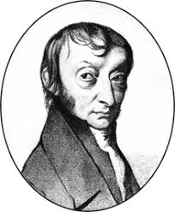
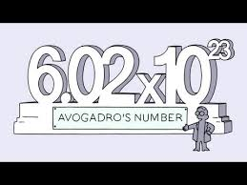
Εξηγούμε στους μαθητές την εισαγωγή μιας νέας μονάδας μέτρησης της ποσότητας της ύλης που είναι το mole και το συμβολίζουμε με το γράμμα n .
Το mole περιέχει 6,02.10²³ στοιχειώδη σωματίδια ,συμβολίζεται με το γράμμα Ν_{Α} και ονομάζεται αριθμός AVOGADRO.
Αν και ο AVOGADRO δεν μελέτησε ούτε όρισε αυτό τον αριθμό το όνομα του δόθηκε προς τιμήν του.
Ο αριθμός AVOGADRO είναι τεράστιος. Χρησιμοποιείται στη χημεία διότι ό αριθμός των ατόμων , μορίων κλπ είναι τεράστιος σε ένα υλικό σώμα που γίνεται αντιληπτό από τον άνθρωπο.
Αν μιλήσουμε για τον αριθμό των ατόμων που υπάρχουν στο κεφάλι μιας καρφίτσας ή τον αριθμό των μορίων που υπάρχουν σε ένα υγρό μέσα σε ένα ποτήρι ζέσεως θα χρειαστούμε ένα πραγματικά τεράστιο αριθμό.
Αν φανταστούμε ότι έχουμε 6,02.10²³ μπάλες του μπάσκετ τότε ό χώρος που θα καταλάβουν θα είναι όσο το μέγεθος της Γής

Slide 15
ΣΧΕΣΗ ΜΑΖΑΣ ΚΑΙ ΑΡΙΘΜΟΥ AVOGADRO
Τώρα το ερώτημα είναι γιατί χρησιμοποιήσαμε αυτό τον αριθμό και όχι κάποιον άλλο πχ 30.000.000.000;
6,02Χ10²³ είναι ο αριθμός των ατόμων που περιέχεται σε 12 g ₁₂C .O άνθρακας -12 έχει ιστορικά χρησιμοποιηθεί σαν μια σταθερά στη χημεία π.χ τον χρησιμοποιούμε σαν σταθερά για την ατομική μάζα.
ΑΡΑ Ο ΑΡΙΘΜΟΣ AVOGADRO ΔΕΝ ΕΧΕΙ ΕΠΙΛΕΓΕΙ ΤΥΧΑΙΑ

Slide 16
ΠΟΥ ΧΡΗΣΙΜΟΠΟΙΟΥΜΕ ΤΟ MOLE
Ας δούμε πχ πώς θα χρησιμοποιήσουμε το mole.
1) Από μάζα μιάς ουσίας μπορώ να βρώ τα mole άρα και τα στοιχειώδη σωματίδια. Π.χ Πώς θα υπολογίσουμε πόσα μόρια νερού υπάρχουν σε ένα ποτήρι ζέσεως που περιέχει 400ml νερό; (φύλλο εργασίας)
2)Από τον όγκο ενός αερίου σε συνθήκες STP μπορώ να βρω τα mole άρα και τον αριθμό ατόμων ή μορίων που περιέχονται Πχ.Πόσα άτομα από το αέριο Ne υπάρχουν σε 200ml αυτού και πόσα g είναι; Θεωρήστε ότι οι συνθήκες είναι STP και το Ne έχει Ar=20,18 (φύλλο εργασίας)

Slide 17
Ένα από τα πιο δύσκολα σημεία στη χημεία για μερικούς μαθητές είναι η έννοια του mole και η μετατροπή του σε άλλες ποσότητες. Αυτό όμως είναι βασικό για το μάθημα της χημείας. Μία προτεινόμενη μέθοδος που φαίνεται να δουλεύει είναι το διάγραμμα << η πόλη του mole>>
Για τους υπολογισμούς πρέπει να γνωρίζουμε ότι το mole είναι ένας <<σταθμός τρένου>> . Μπορούμε να χρησιμοποιούμε αυτό το τρένο για να πηγαίνουμε από την μια μονάδα μέτρησης στην άλλη.
1)Αν θέλουμε να πάμε στα grams χρησιμοποιούμε την μοριακή μάζα σαν συντελεστή μετατροπής. Η μοριακή μάζα είναι το τρένο που μας πάει από τα moles στη μάζα και αντίστροφα.
2)Αν θέλουμε να πάμε στα σωματίδια χρησιμοποιούμε τον αριθμό AVOGADRO. Ο αριθμός AVOGADRO μας μετακινεί μεταξύ των σωματιδίων και των moles
3)Υπάρχει ένα άλλο τρένο που χρησιμοποιείται από τα αέρια των οποίων η ποσότητα mole μπορεί να μετατραπεί σε L (λίτρα) σε συγκεκριμένες συνθήκες πίεσης και θερμοκρασίας. Ο συντελεστής μετατροπής είναι μεταξύ 1 mole αέριου σε συνθήκες stp και του όγκου του 22,4L

Slide 18
Μερικές φορές τα προβλήματα της χημείας δίνουν ποσότητες σε grams και ζητούν αριθμό σωματιδίων. Αλλά δεν υπάρχει τρένο από τα γραμμάρια στα σωματίδια πρώτα πρέπει να χρησιμοποιήσουμε τη μοριακή μάζα για να βρούμε τα moles και μετά χρησιμοποιούμε τον αριθμό AVOGADRO για να βρούμε τα σωματίδια

Slide 19
ΔΕΝ ΞΕΧΝΑΜΕ ΣΤΟΙΧΕΙΟΜΕΤΡΙΑ
Όταν έχουμε μια χημική αντίδραση απαιτούνται ποσοτικοί υπολογισμοί για τα σώματα που αντιδρούν και για τα σώματα που παράγονται . Οι υπολογισμοί αυτοί στηρίζονται στη σχέση των μορίων που αντιδρούν και παράγονται άρα και στη σχέση moles των ουσιών που συμμετέχουν στην αντίδραση. π.χ.
Ν₂ + 3Η₂ 2ΝΗ₃
1μόριο 3μόρια 2 μόρια
1mole 3mole 2 mole
Φύλλο εργασίας

Slide 20
Πώς οι μαθητές αντιλαμβάνονται την έννοια του mole .
1)Εδώ πρέπει να τονίσουμε ότι το mole είναι ο τρόπος που μπορούμε να συνδέσουμε την μάζα τον όγκο και τον αριθμό των στοιχειωδών σωματιδίων
1)1 mole αερίου περιέχει 6,02 10²³ μόρια
2)1 mole αερίου καταλαμβάνει όγκο 22,4L σε συνθήκες 0⁰ C και πίεση 1Atm (συνθήκες STP)
3)1mole έχει μάζα σε g και ονομάζεται μοριακή μάζα και είναι ίση με την τιμή του μοριακού βάρους που μετρίεται όμως σε amu
1 mole ₁₂ C περιέχει 6,02 10²³ άτομα ₁₂ C και ζυγίζει 12 g . Δίνεται ότι το Ar του είναι 12 amu

Slide 21
ΒΙΒΛΙΟΓΡΑΦΙΑ
1)https://www.youtube.com/watch?v=S2AM3ZSMNxU&t=518s)Socratica
2)Mr Causey’s video academy (moles and chemical equations
3)virtual school.explanation by Chris Raynerd
4)Flinn scientific Best practices for deep teachingchemistry
5)Σ.Μαυρόπουλος Μ .& ΚΑΠΕΤΑΝΟΥ Ε.(1998) .ΧΗΜΕΙΑ Α’ ΛΥΚΕΙΟΥ ΟΕΔΒ
6)Krishnan S& HOWE A. The mole concept. JCE , vol . 71

